Slide 1
Vliv letecké dopravy na životní prostředí
Dominika Králová

Slide 2
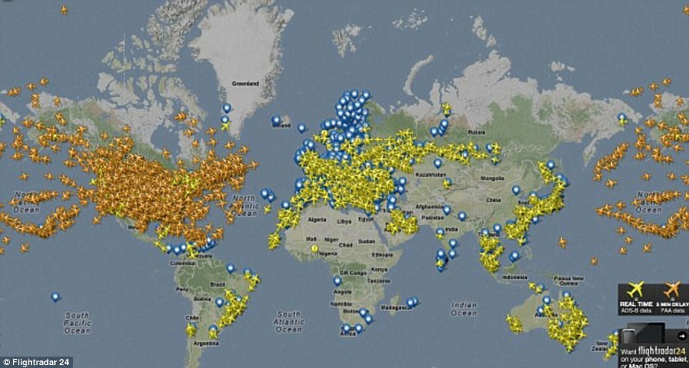
Statistiky úvodem
Mezi lety 1990 a 2006 – nárůst letecké dopravy o 87 %
Mezi lety 1990 a 2006 – nárůst emise skleníkových plynů o 5,2 % (pasažér/km)
Denně se uskuteční cca 100 000 letů
Denně uražená vzdálenost by stačila na cca 100 cest na Měsíc a zpět

Slide 3
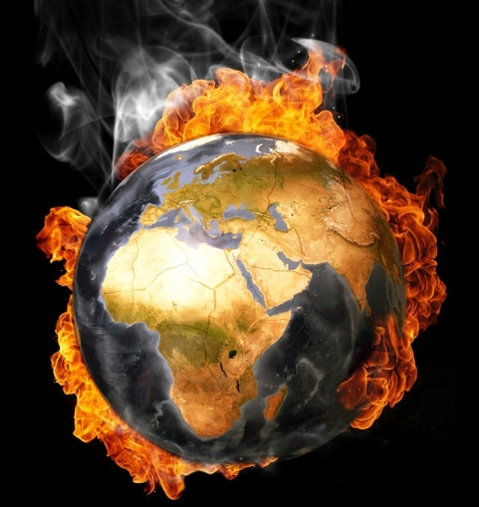
Hlavní dopady na životní prostředí
Globální oteplování
Narušení migračních tras ptáků
Úhyn velkého množství ptáků při srážkách

Slide 4
Emise
CO_{x}
NO_{x}
SO_{x}
Saze
Vodní pára
Reagují mezi sebou i s ostatními složkami z atmosféry
Emise – redukované mezistátními dohodami a protokoly

Slide 5
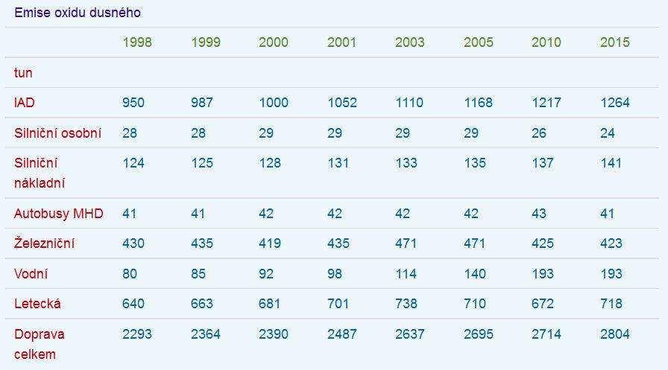
Srovnání dopravních prostředků (emise N₂O)

Slide 6
Snižování emisí
Stavba a využití větších letadel
Vývoj nových paliv

Slide 7
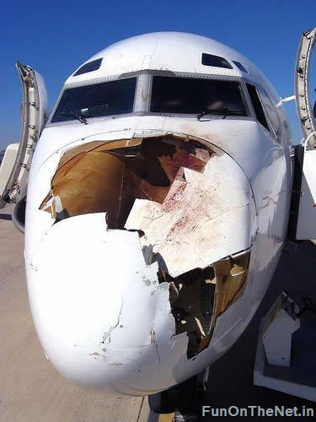
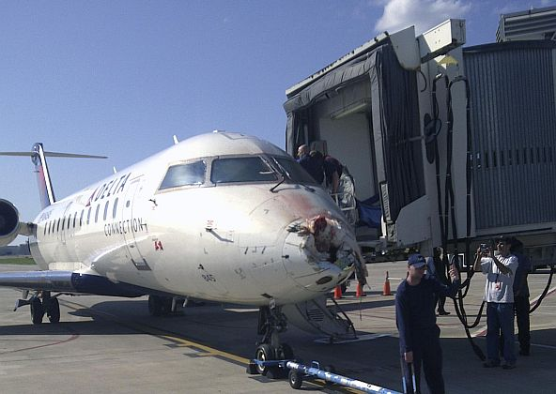
Vliv Letecké dopravy na ptactvo
Narušení migračních linií
Úhyn ptactva při srážkách
Hluk v okolí letišť

Slide 8
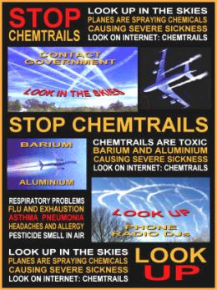
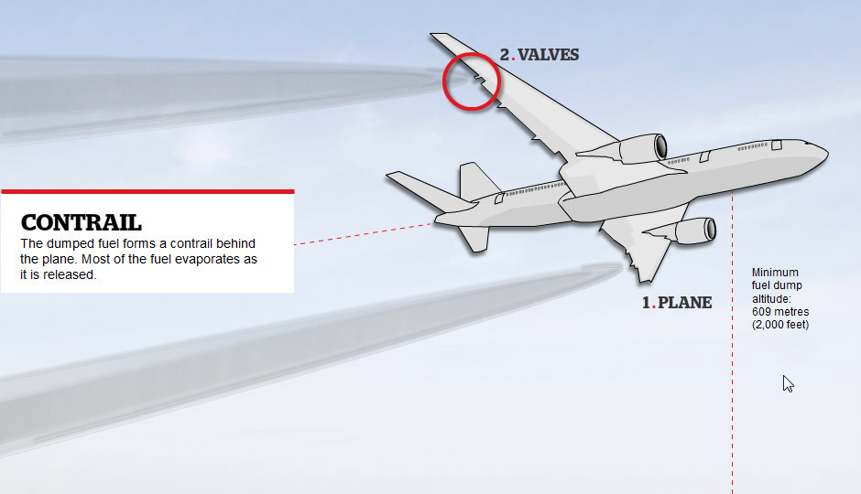
Chemtrails vs. contrails
Chemtrail – záměrně vypouštěné chemikálie nebo viry (konspirační teorie)
Contrail – kondenzační stopa
Globální oteplování, snížení lidské populace, ovládání lidí

Slide 9
Videa
https://www.youtube.com/watch?v=s4vAYlaYhrg (ICAO)
https://www.youtube.com/watch?v=OUfhLkMhc8w (CO₂)
https://www.youtube.com/watch?v=s2b06qtqpp4 (Evropa)
https://www.youtube.com/watch?v=1XBwjQsOEeg (mapa)
http://www.dailymotion.com/video/x2x3rwn

